Slide 1


Outlook2007操作说明

Slide 2
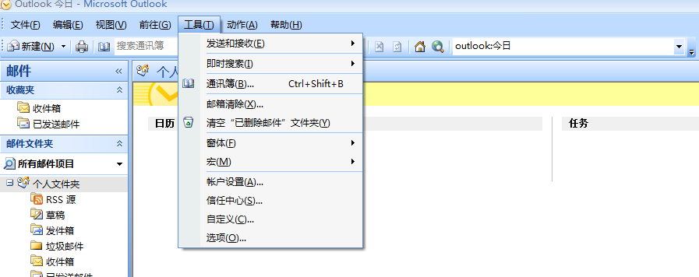
1
点击“工具”，选择“帐户”，进入帐户设置，点击“新建”。

Slide 3
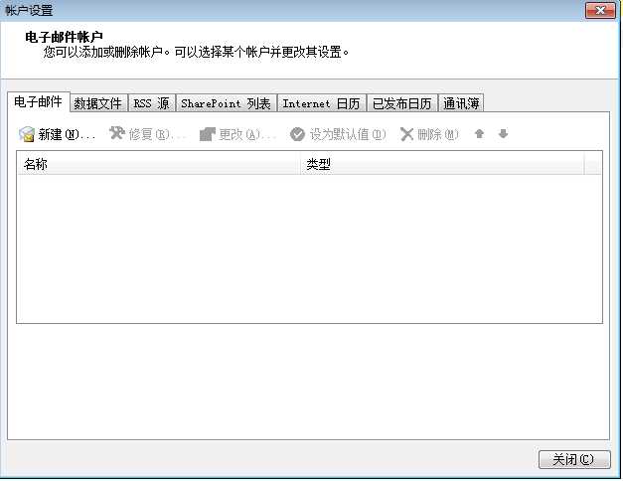
2
点击“工具”，选择“帐户”，进入帐户设置，点击“新建”。

Slide 4
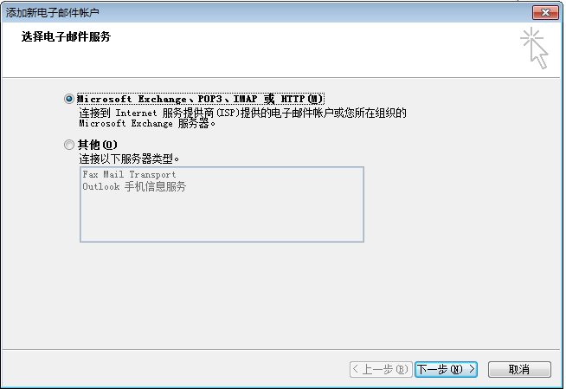
3
选择“Microsoft Exchang、POP3、IMAP或HTTP”，点击“下一步”。

Slide 5
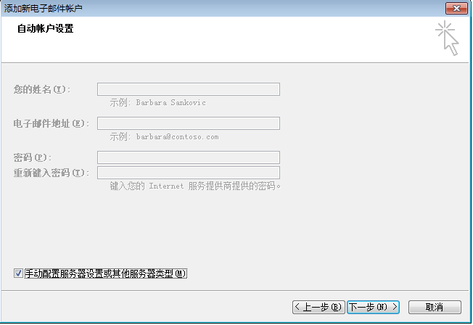
4
直接选择“手动配置服务器设置或其他服务器类型”，点击“下一步”。

Slide 6
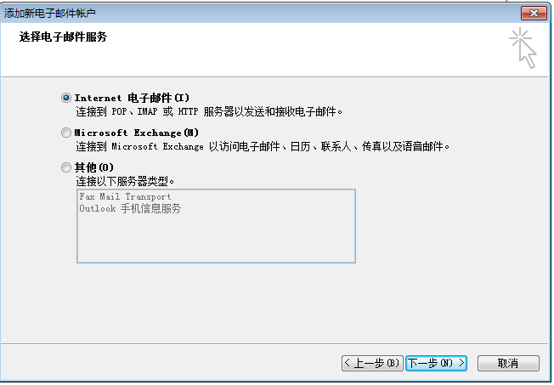
5
选择“internet 电子邮件”，点击“下一步”。

Slide 7
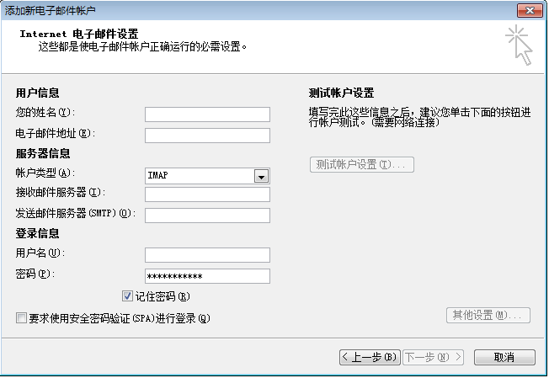
6
输入您姓名
test@域名
imaphz.qiye.163.com
smtphz.qiye.163.com
test@域名
输入您的密码
以 test账号为例，输入账号和服务器配置

Slide 8
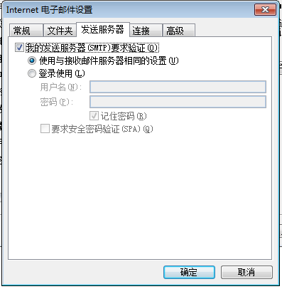
7
点击“其他设置”，在“发送服务器”下选择“我的发送服务器（smtp）要求验证”，并选择“使用与接收邮件服务器相同的设置”。

Slide 9
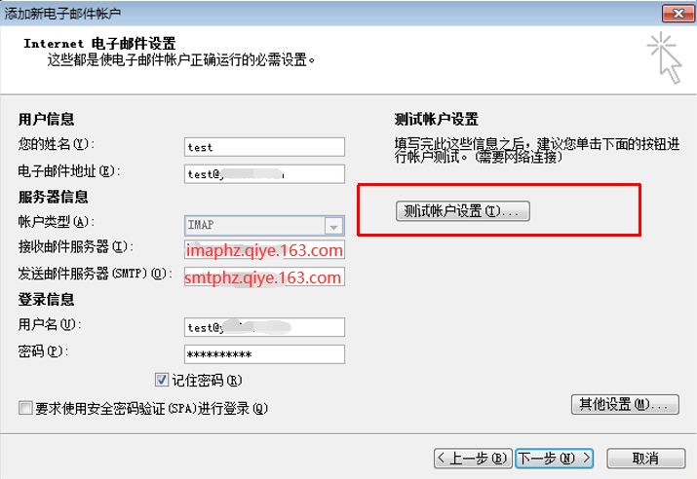
8
点击测试账户设置

Slide 10
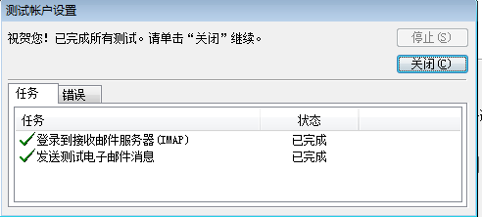
9
测试通过，点击关闭，在上一个配置界面点击下一步，完成配置

Slide 11



